Slide 1
Заповедник
«Кузнецкий Алатау»
Муниципальное бюджетное дошкольное образовательное учреждение
«Детский сад №37 «Искорка»
Галдина Наталья Николаевна
воспитатель
г. Междуреченск - 2023

Slide 2
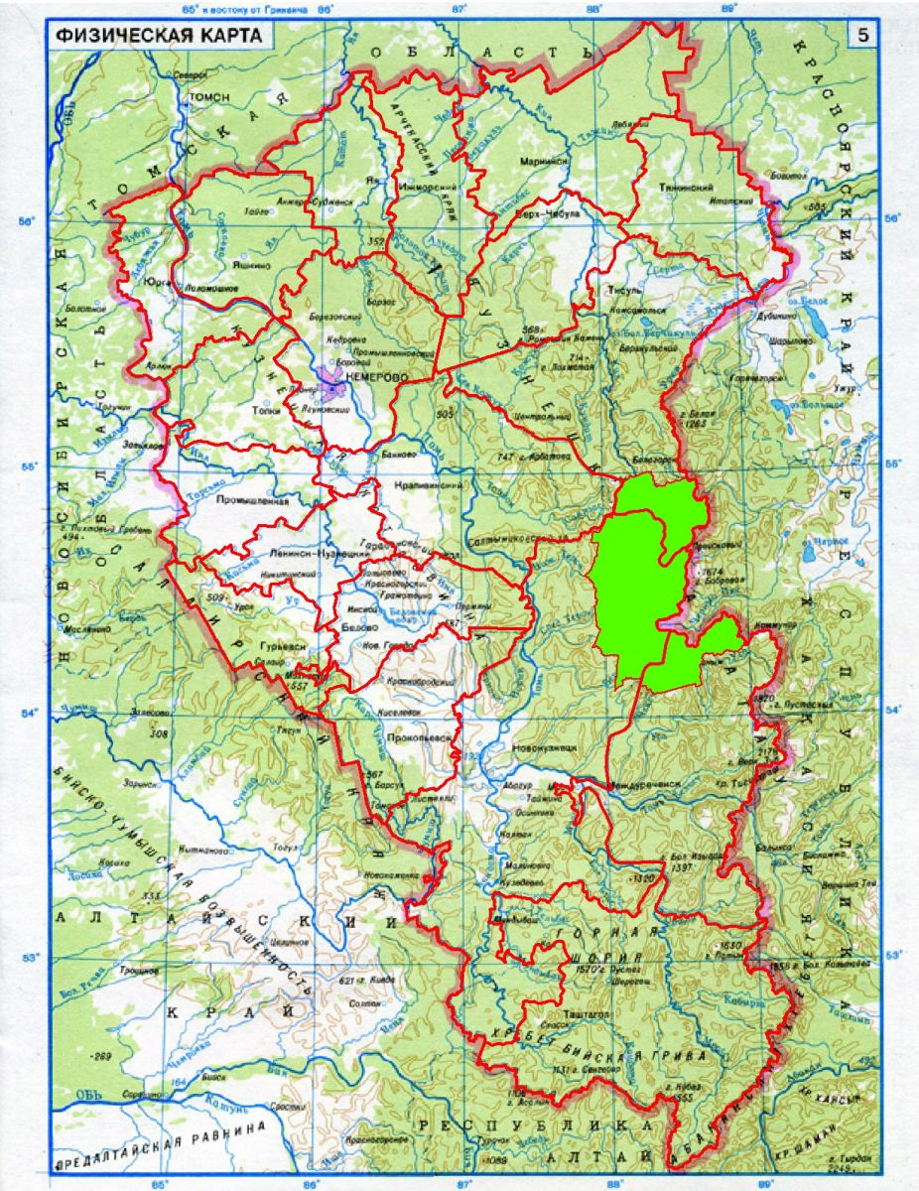
заповедник «Кузнецкий Алатау» на карте Кемеровской области

Slide 3
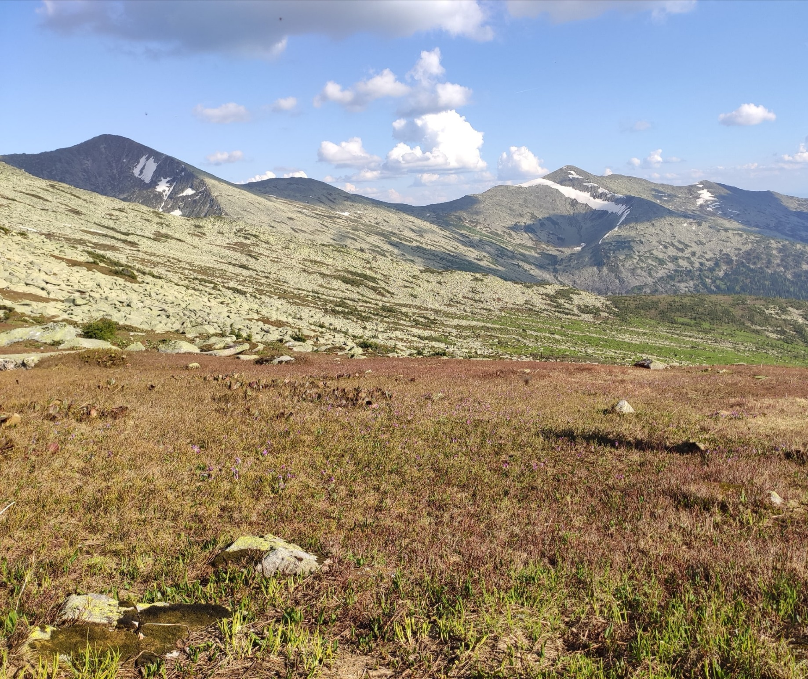

Slide 4
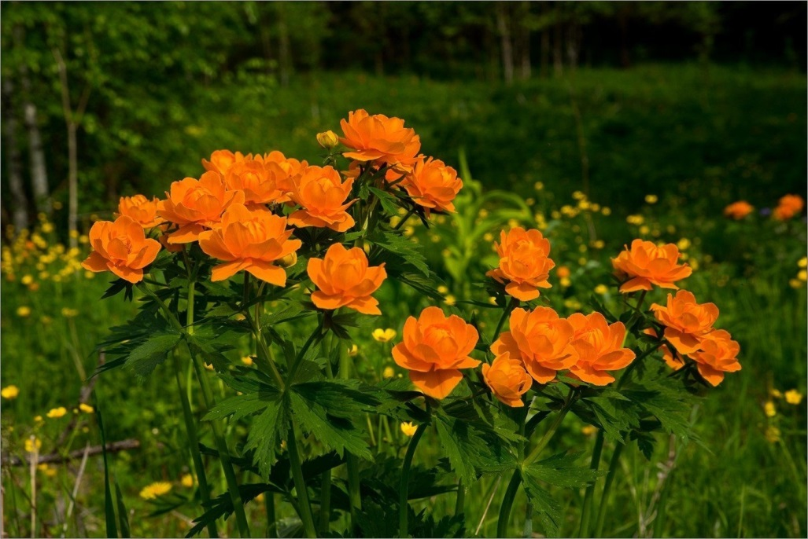
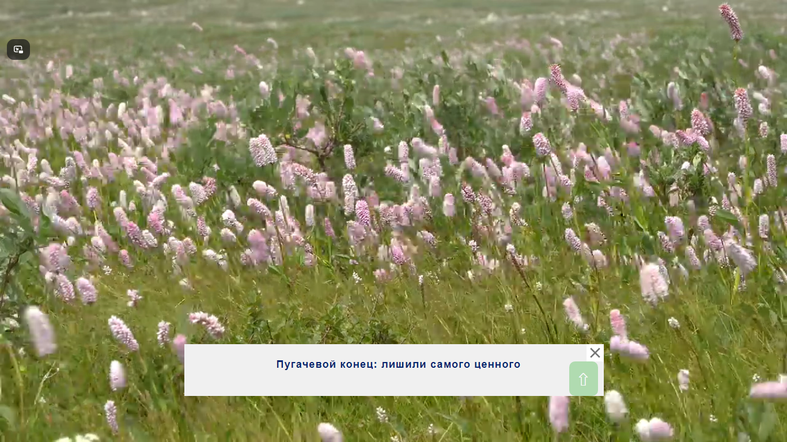
Купальница европейская (огоньки)
Горец змеиный

Slide 5
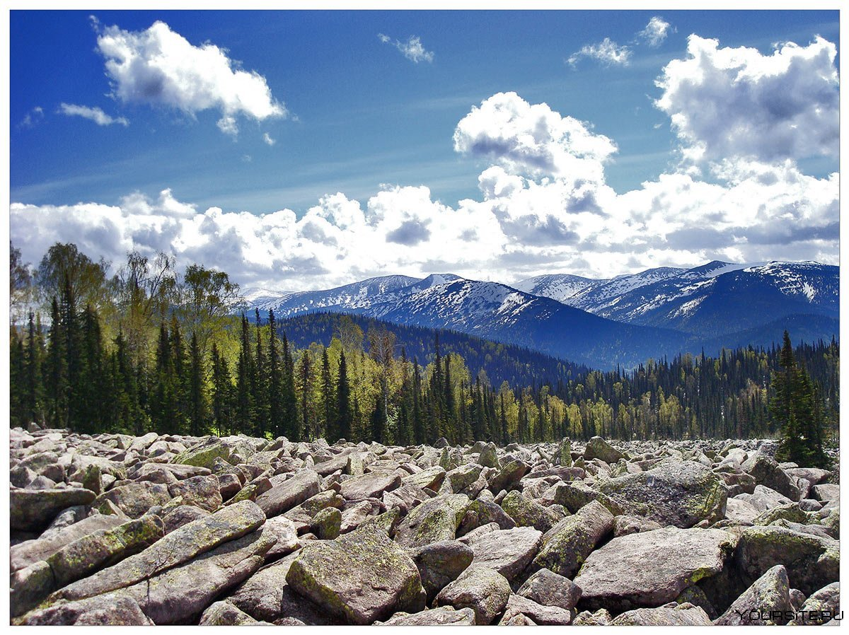
Курумники

Slide 6
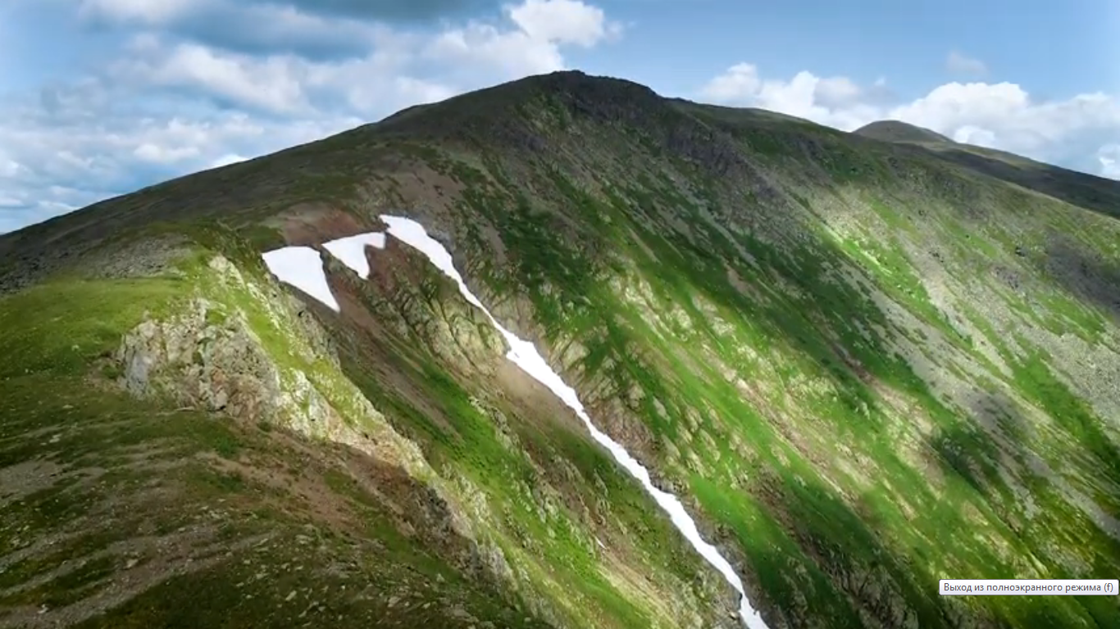
Гора Большой Каным

Slide 7
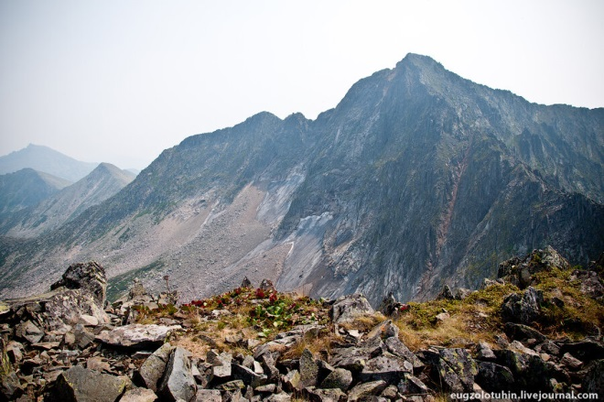
Горы Поднебесные Зубья

Slide 8
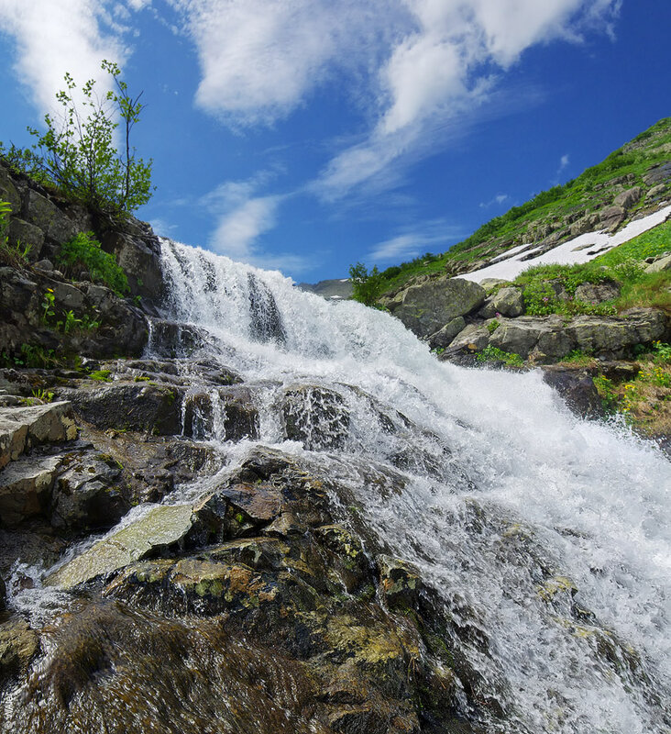
Водопад

Slide 9
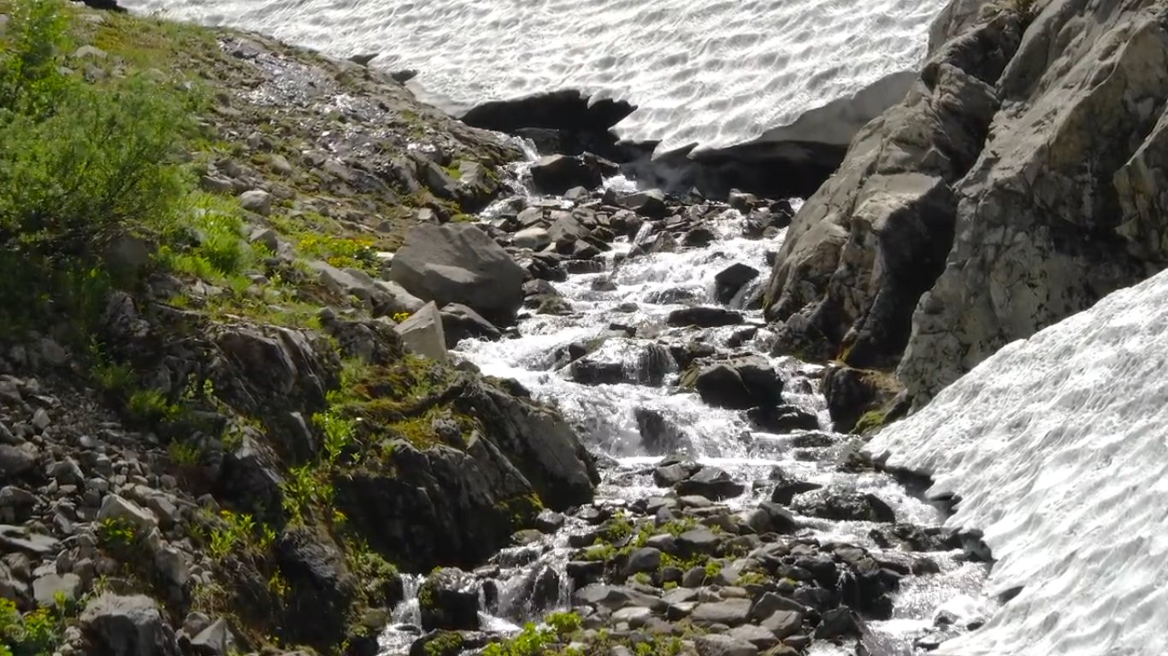
Ледник

Slide 10
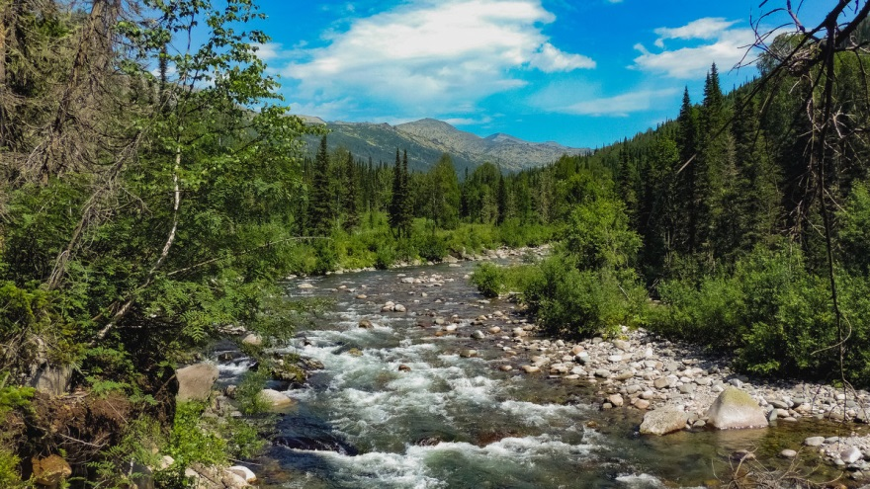
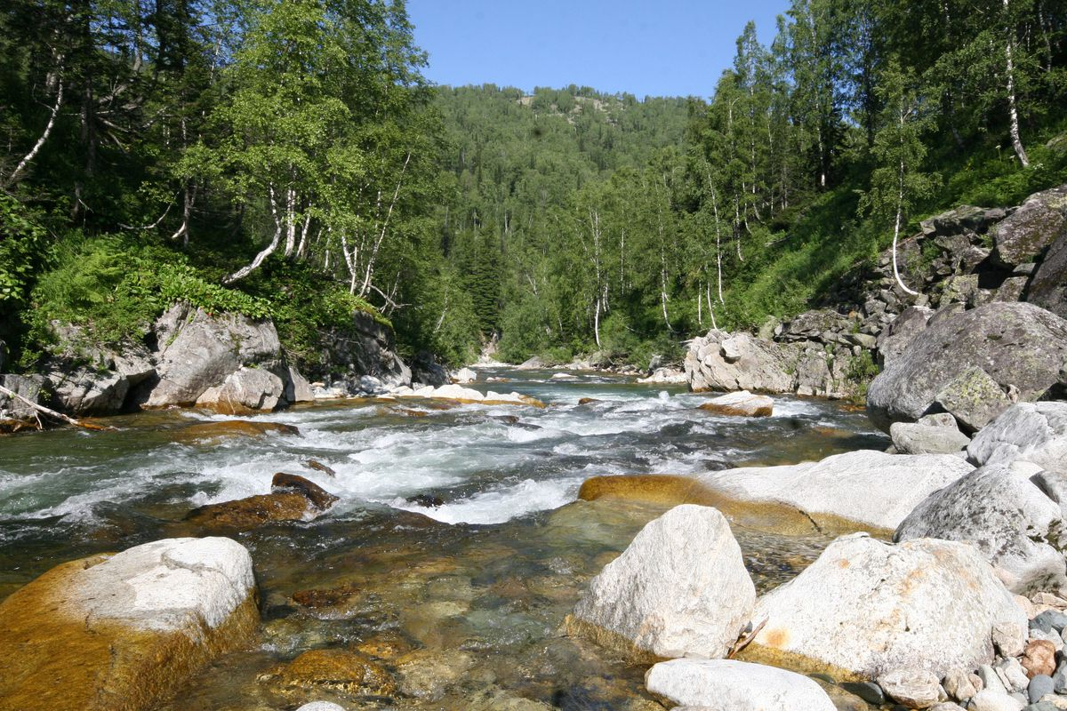
Реки заповедника

Slide 11
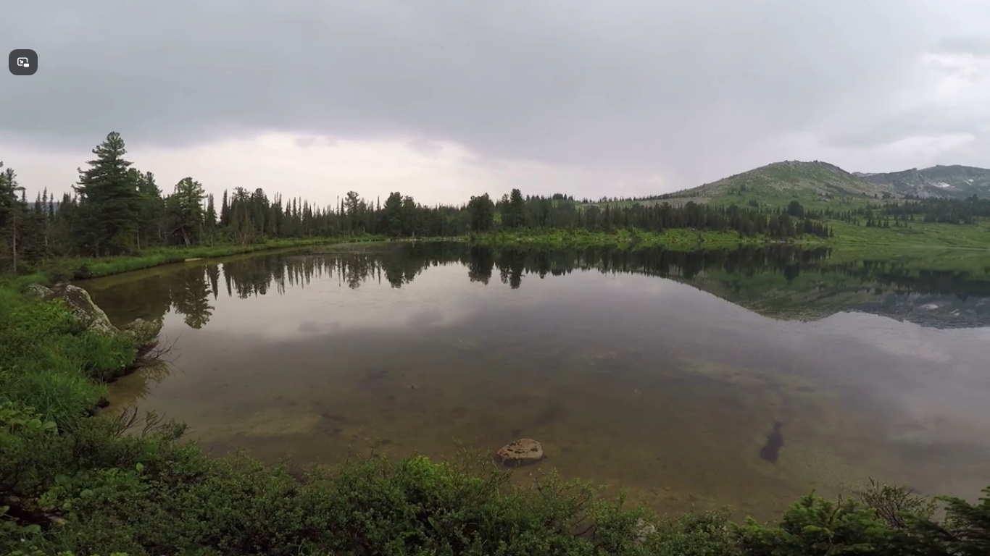
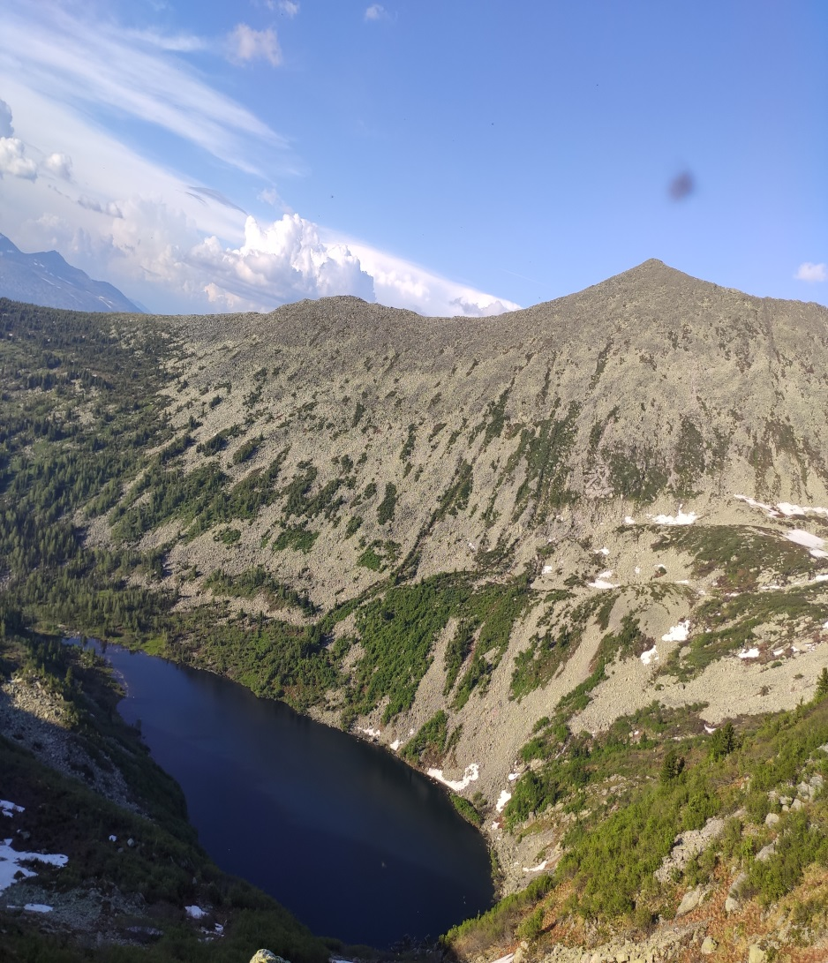
Озеро Рыбное
ОЗЕРО СРЕДНЕТЕРСИНСКОЕ

Slide 12
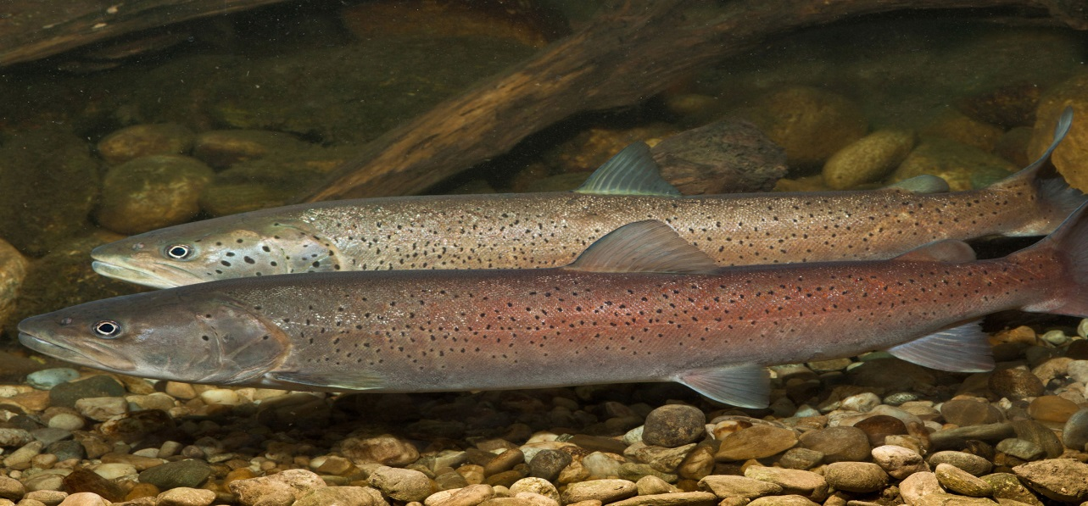
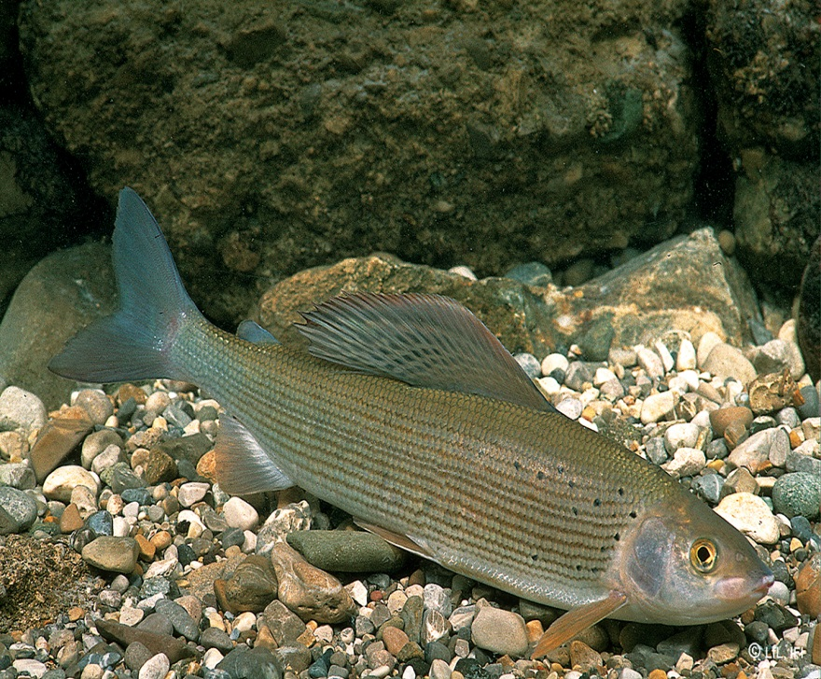
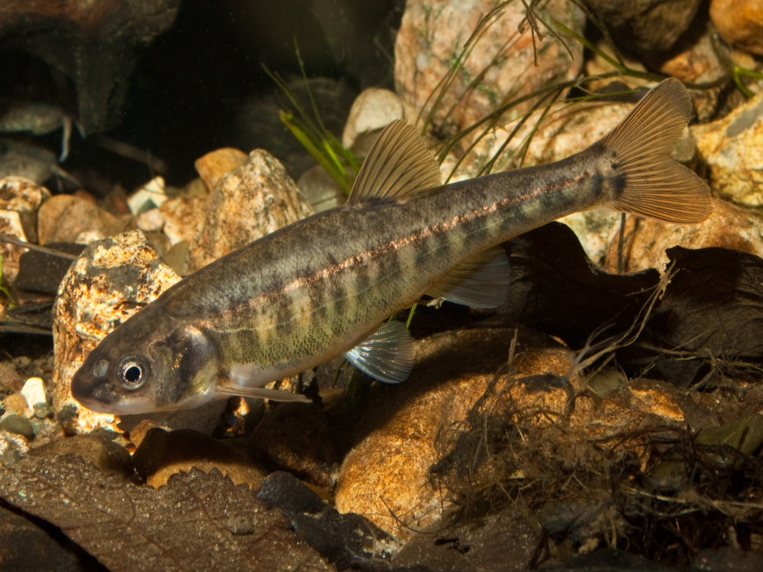
Таймень
Хариус Гольян

Slide 13
Физкультминутка
Мы сегодня не скучаем,
В заповеднике гуляем, (ходьба)
Снег трогаем руками (присаживаются на корточки и «гладят»снег)
И любуемся облаками. (Встают и смотрят вверх)
Нам деревья песни пели,
На ветру ветками шумели. (Поднимают руки вверх и качаются в стороны)
Птицы часто подлетали,
Всё кружились, ворковали. (Машут крыльями и кружатся)
Рыба в озере играла,
Красивым хвостиком виляла. (Ладони рук сомкнуты и вытянуты перед собой, делают волнообразные движения)
Звери шли неслышным шагом, (ходьба на носочках)
И скакали по оврагам. (Прыгают на двух ногах друг )
Мы скакали, мы играли
Наши ноженьки устали. (Идут ,гладят ноги)
На прогулке мы с утра,
Возвращаться нам пора. (Ходьба на месте)

Slide 14
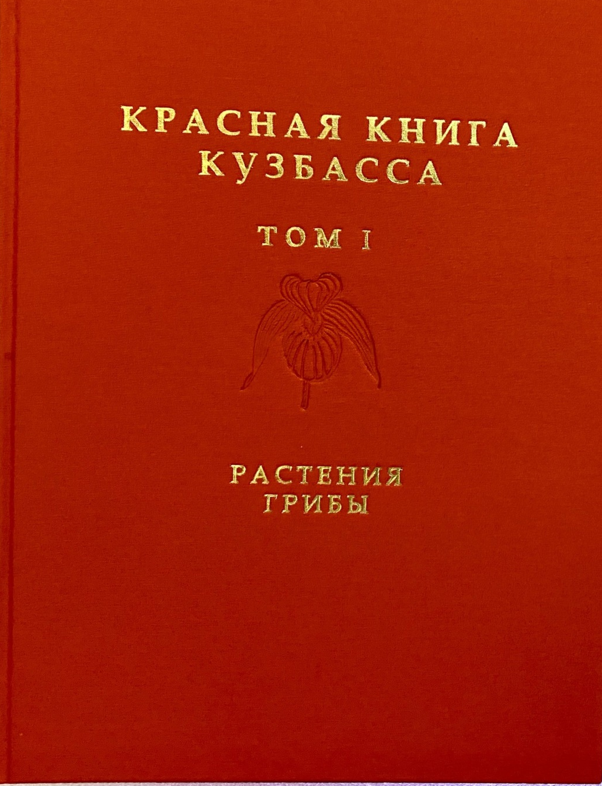

Slide 15
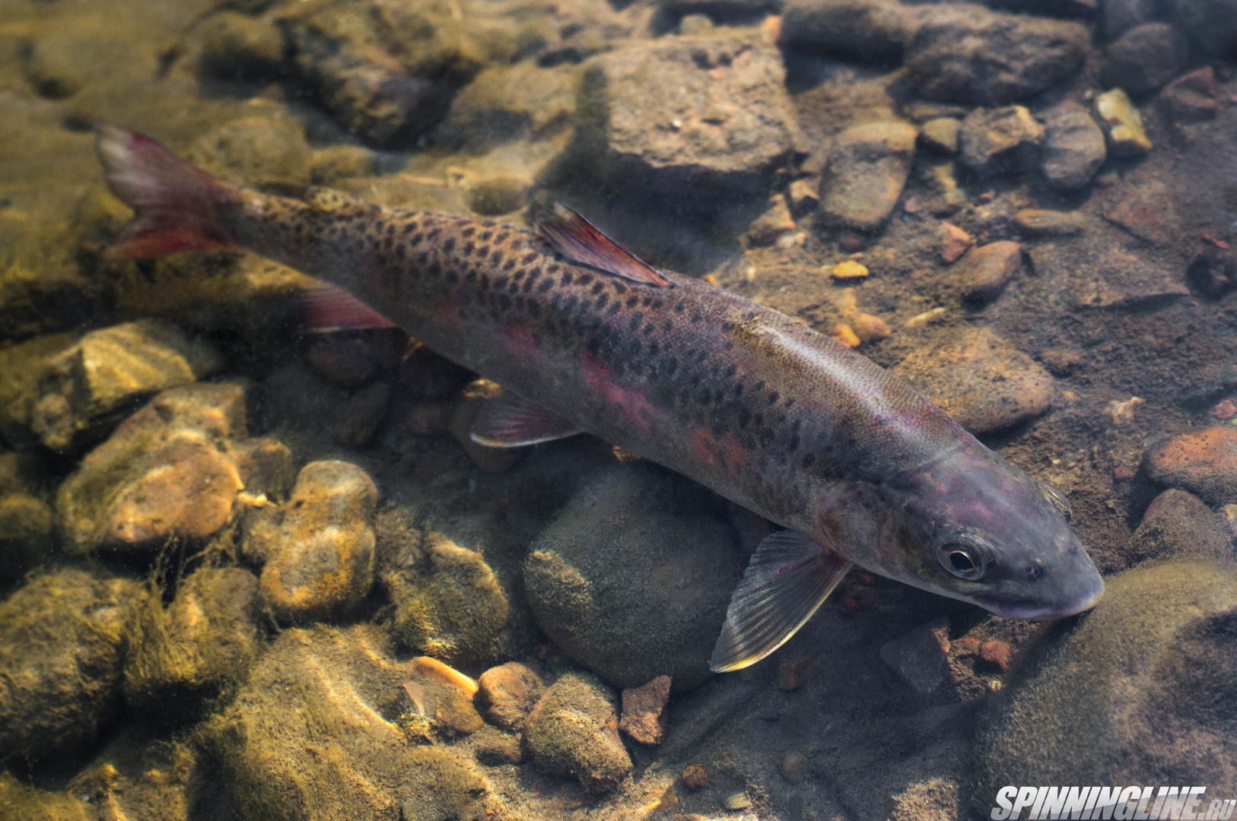
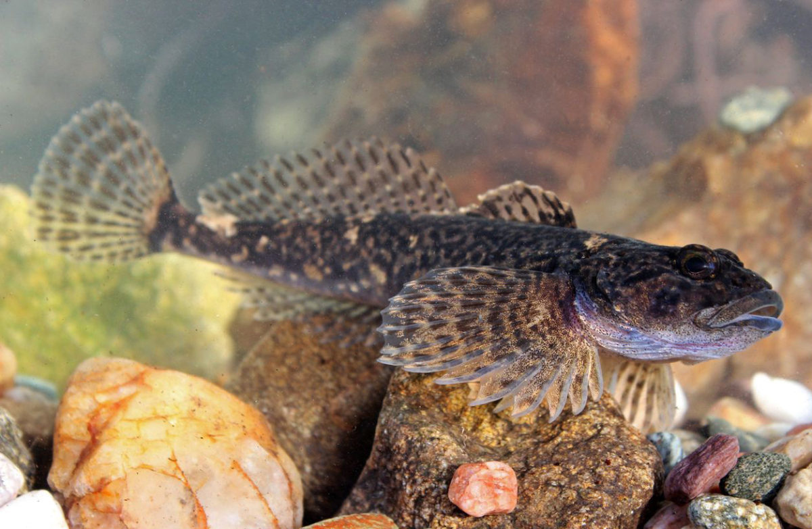
Cибирский подкаменщик
Ленок

Slide 16
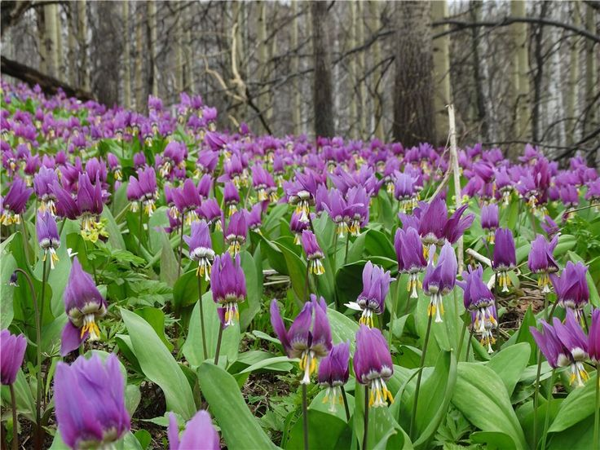
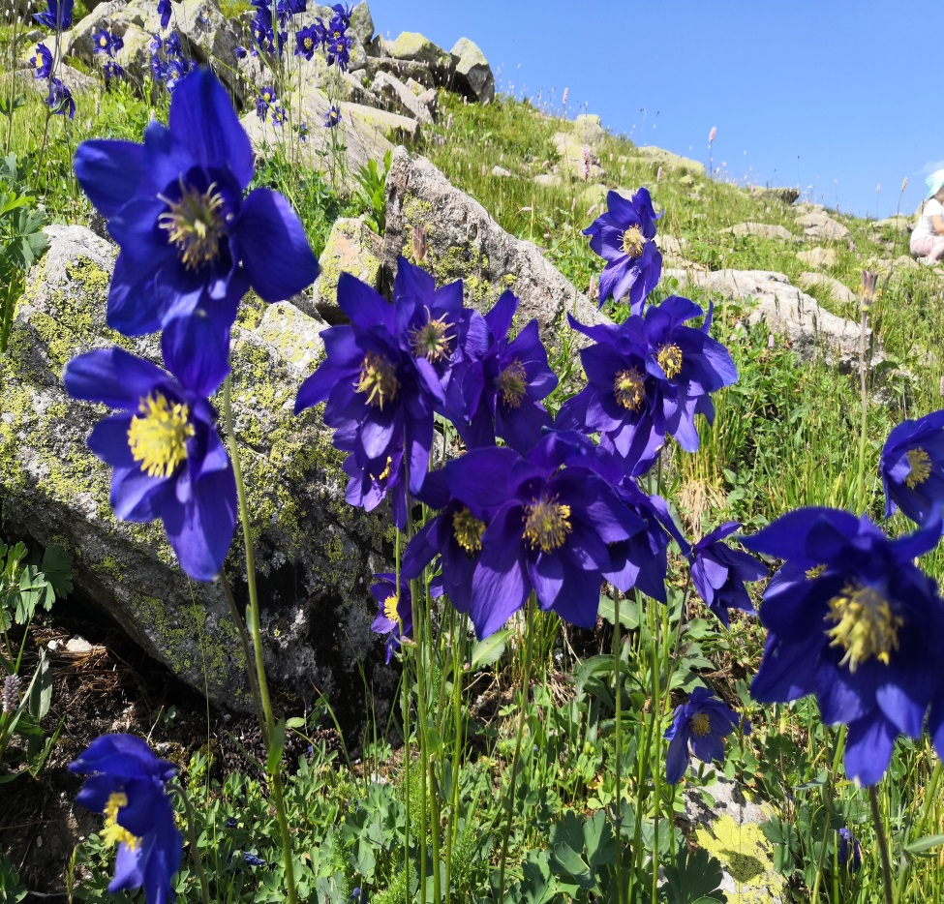
Кандык сибирский
Горечавка

Slide 17
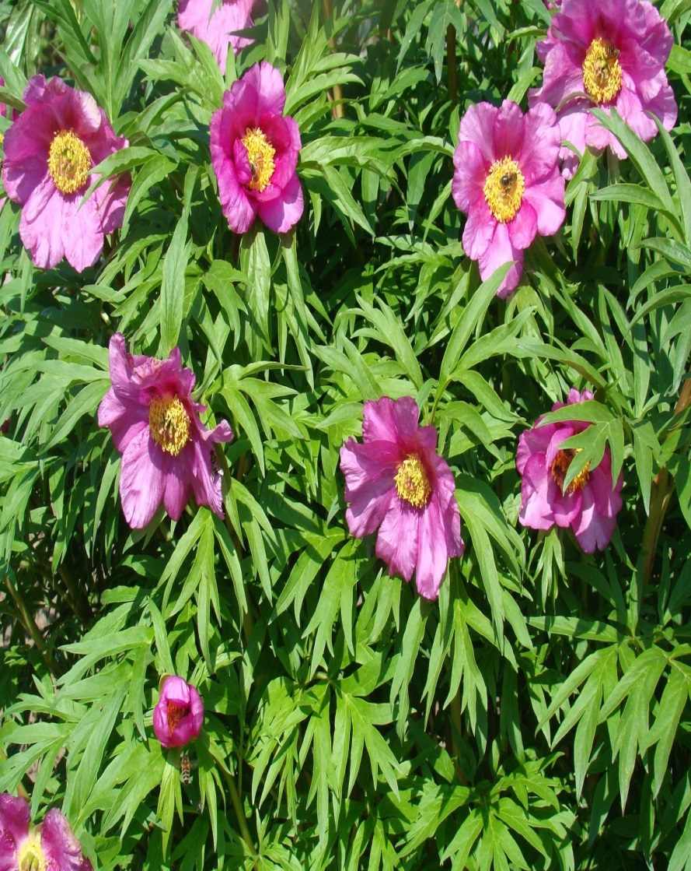
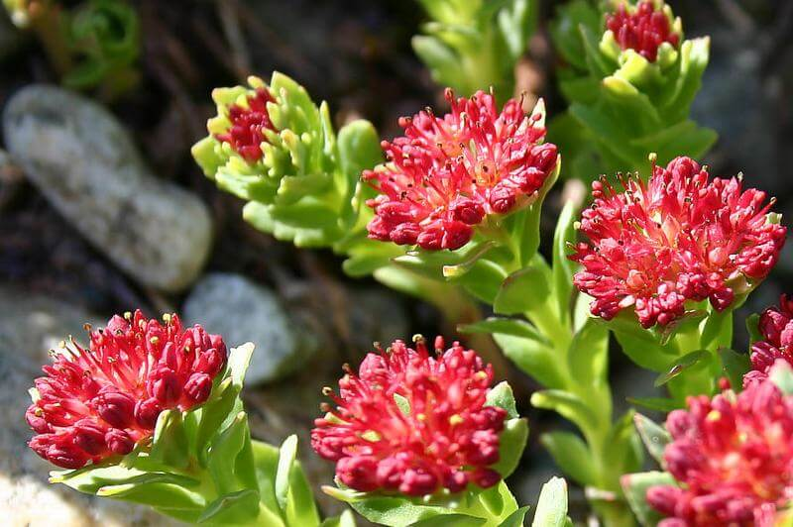
Пион уклоняющийся
Родиола розовая

Slide 18
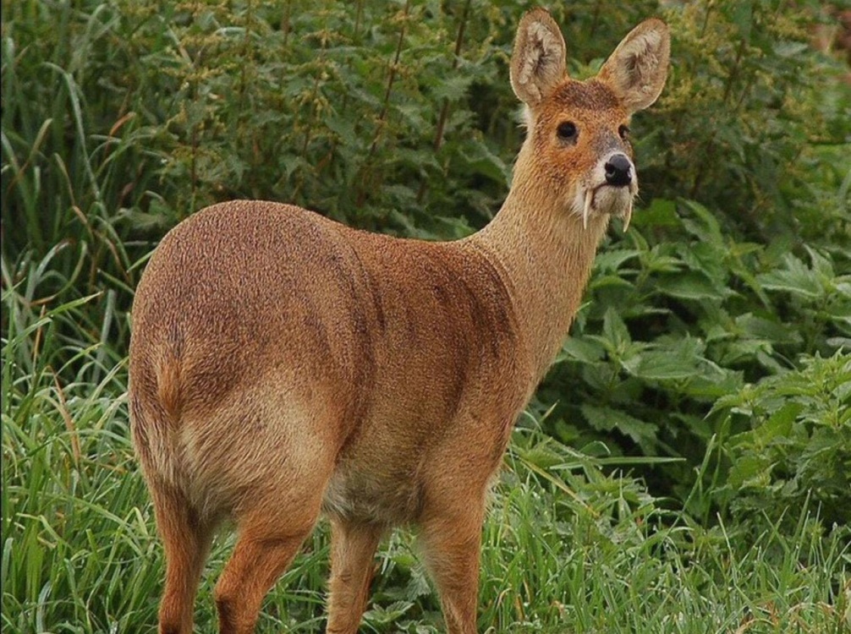
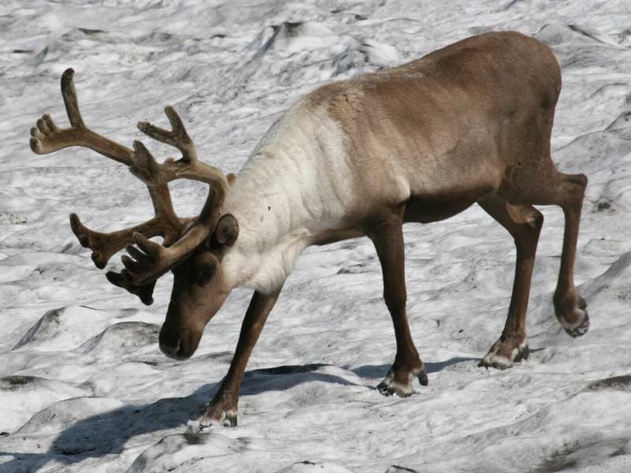
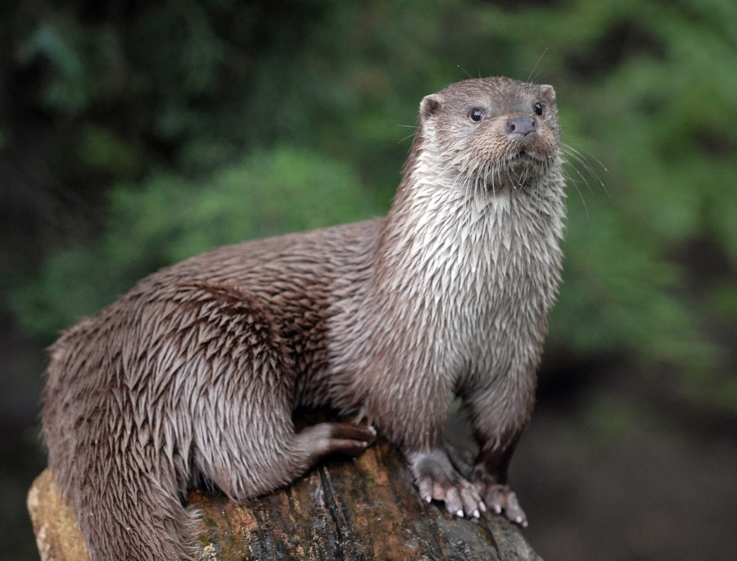
сибирская кабарга
Сибирский северный олень
выдра

Slide 19
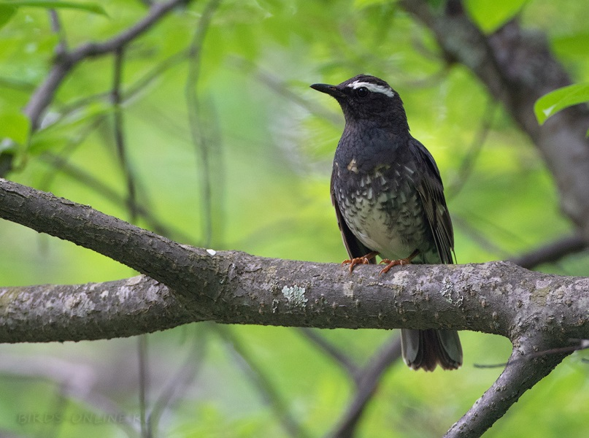
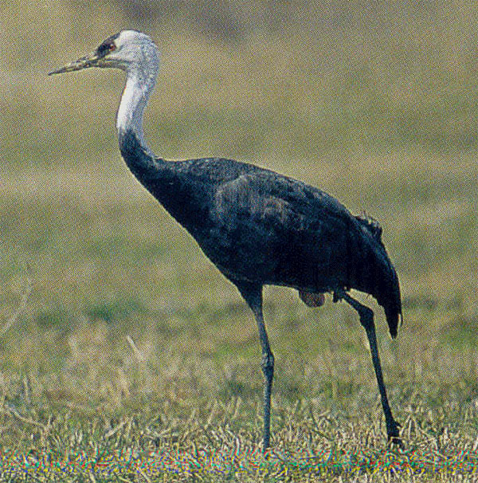
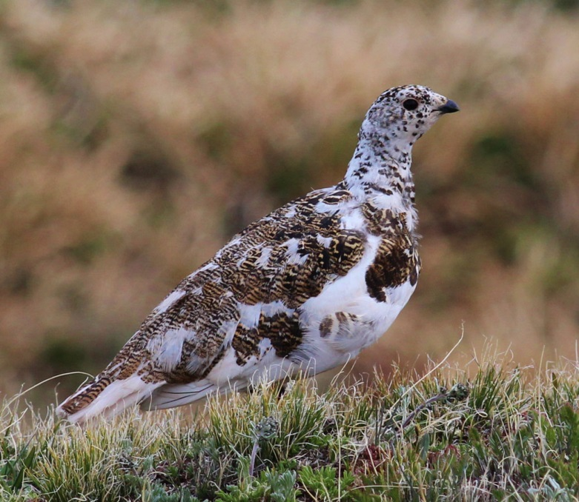
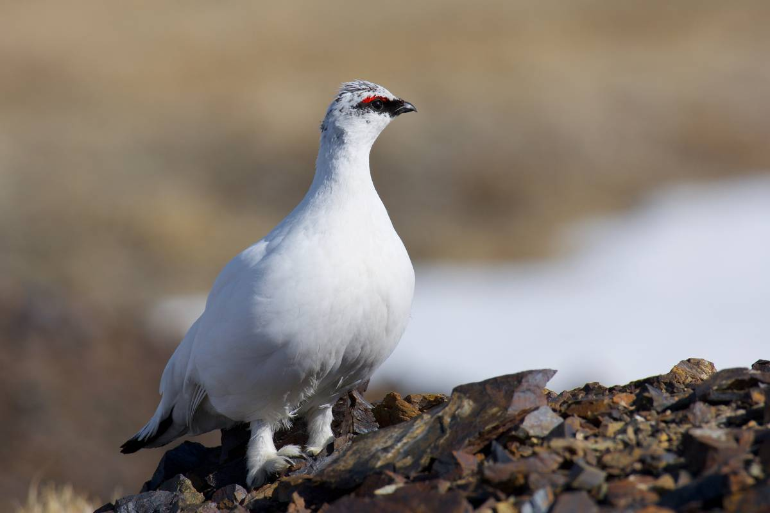
Сибирский дрозд
Журавль чёрный.
Тундряная куропатка

Slide 20

Игра «Чей след?»

Slide 21
Игра «Чей след?»

Slide 22
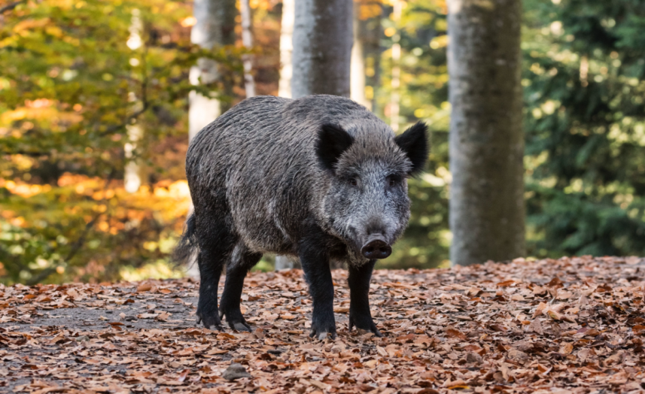
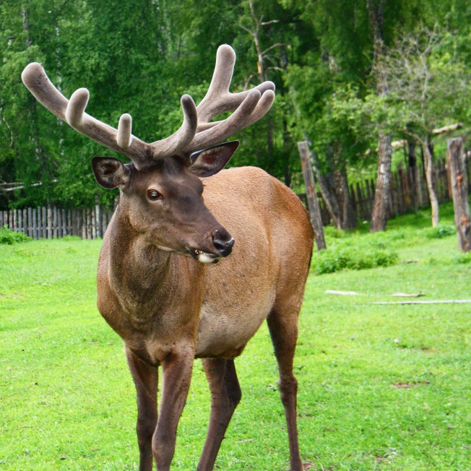
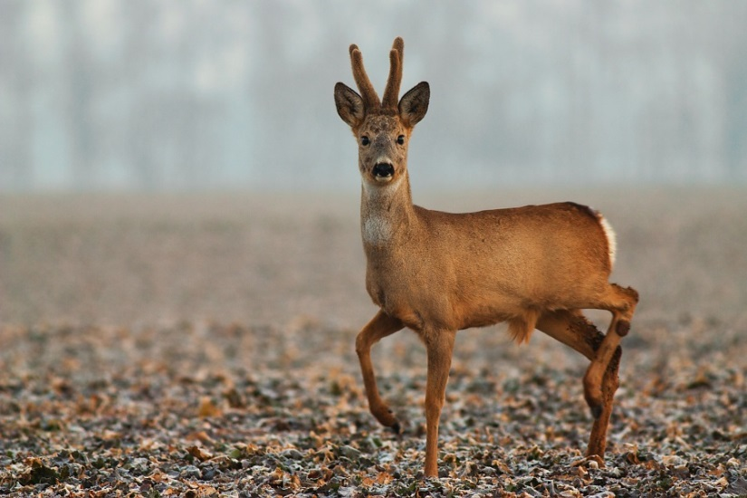
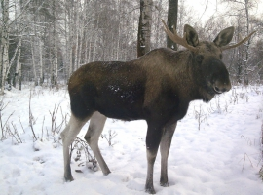
Экологический центр
кабан
марал
косуля
лось

Slide 23
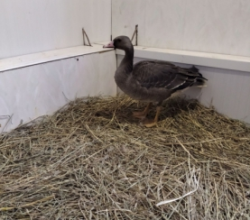
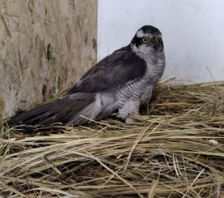
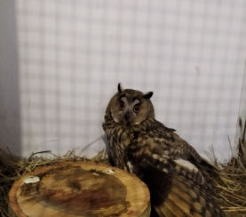
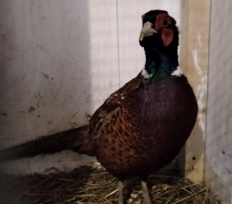
серый гусь
ястреб-тетеревятник
ушастая сова
фазан

Slide 24
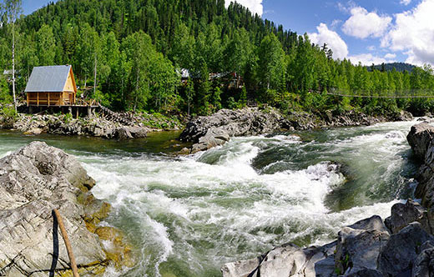
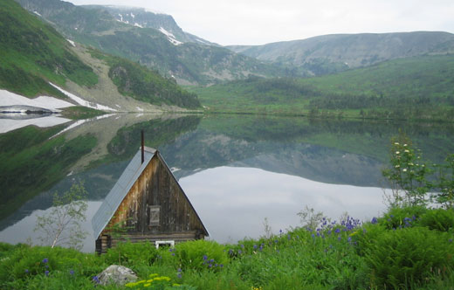

Slide 25
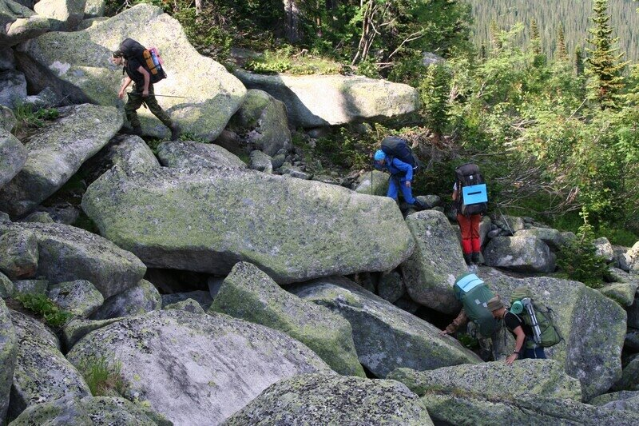
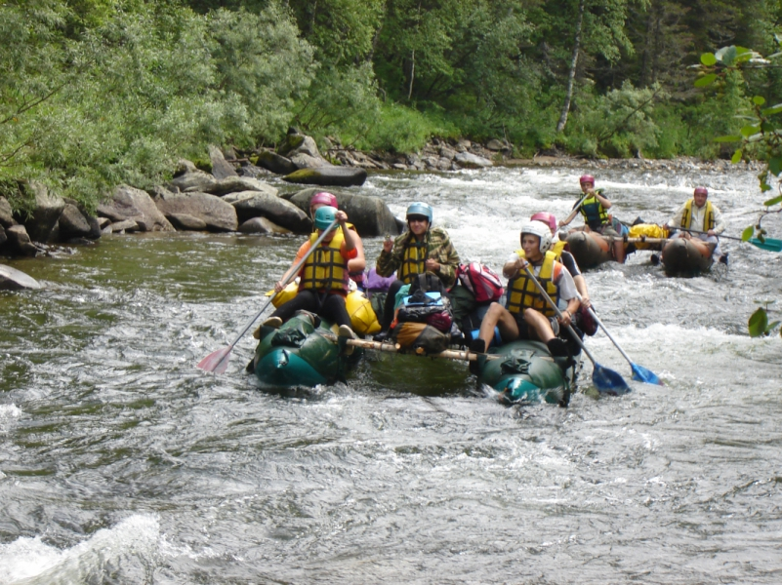
Туризм

Slide 26
